Slide 1
七、大学不教的计算机学习路线
重要信息差！！！！

Slide 2
1. 计算机学习公式
科班思维（前几章已足够）
※路线方向（本章重点）
工程能力（下章分享）
1/3科班思维 + 1/3路线方向 + 1/3工程能力 = 好工作随便找

Slide 3
2. 路线方向！本章重点！
计算机路线方向公式！
方向、语言
leetcode
markdown 和 git
框架
实习
工程能力的培养

Slide 4
2.1 路线方向 —— 选方向学语言
面向岗位学习！去招聘网站看看现在都有哪些岗位！
牛客网（计算机实习工作最好的网站）
BOSS直聘
等等
千万要注意人工智能（AI）这些方向，必须硕士以上学历，并且基本上必须要985硕士+顶会论文。（很难！仅适合大佬）

Slide 5
2.1 路线方向 —— 选方向学语言
国内主流的开发语言（信息差）
编程语言 | 应用场景
JavaScript / TypeScript | Web前端、小程序、NodeJS后端 (国外主流国内较少)、（全栈独立开发首选）
Java | 企业级应用后端（竞争激烈）、安卓APP
C++ | 游戏引擎（Unity、Unreal）、音视频引擎、桌面客户端Qt、数据库软件
Golang | 一二线城市的大规模公司后端
C | 嵌入式、驱动（偏底层，而且国内几乎没操作系统岗位）
C# | 游戏前端（原神等Unity引擎的游戏）
Python | 爬虫、数据分析、自动化测试、深度学习（AI算法） （非专业开发者 或 AI算法大神 的首选语言）
Kotlin | 安卓 APP 前端
Objective-C / Swift | iOS APP 前端
ArkTs | 鸿蒙 APP 前端

Slide 6
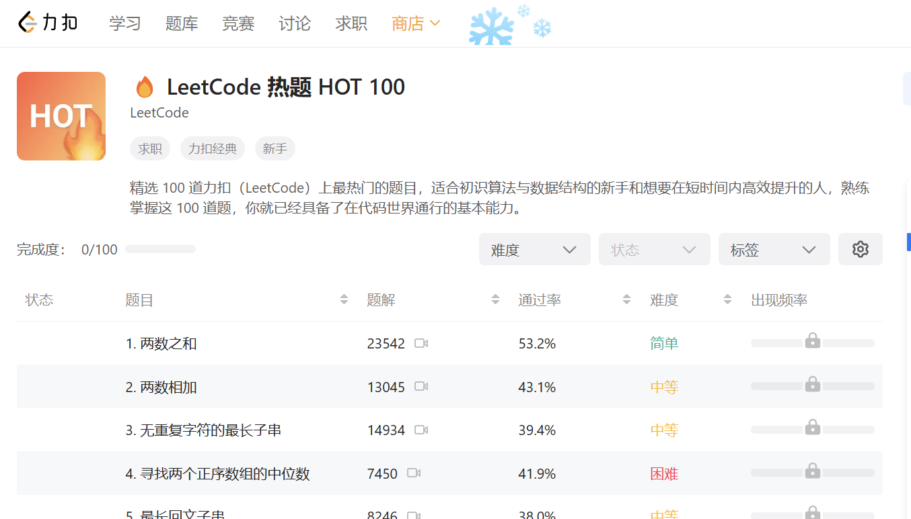
2.2 路线方向 —— 刷leetcode
搜索 leetcode，开刷！毕业之前起码把100道题刷了就不成问题
（开发岗面试之前再稍微复习即可）
推荐刷题攻略网站：代码随想录

Slide 7
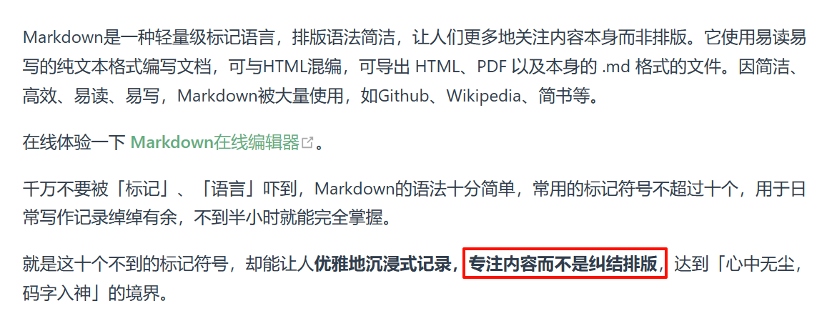
2.3 路线方向 —— 学markdown和git
markdown 和 git 这两个是计算机人必备的东西
markdown，一个笔记格式，结尾为 .md
git，版本控制软件
Git是一个软件，而GitHub和Gitee是使用这个工具的在线平台，也就是云端仓库

Slide 8
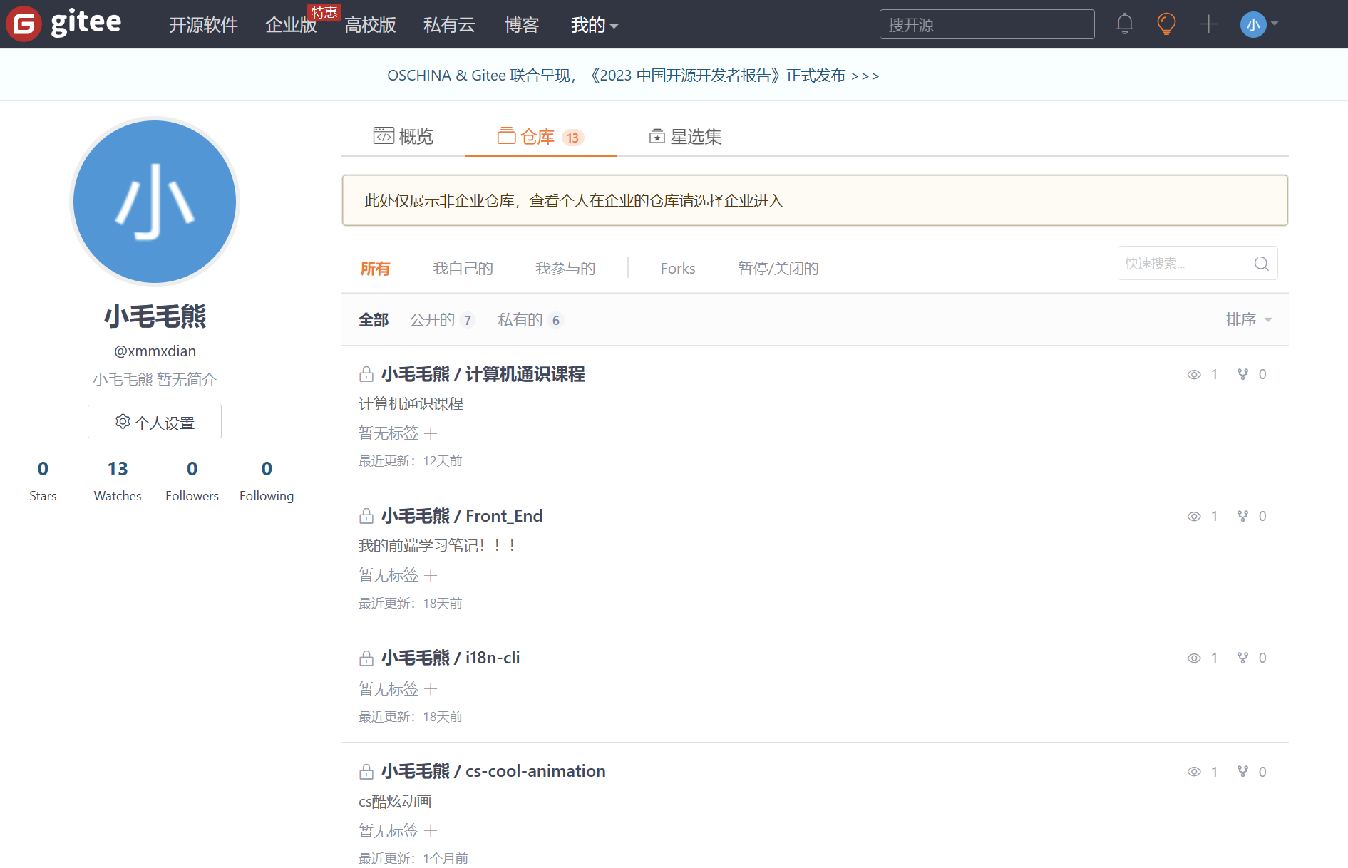
2.3 路线方向 —— 学markdown和git
我推荐计算机科班生一定要建一个自己的代码仓库，然后把自己的所有大作业、项目都放进去！

Slide 9
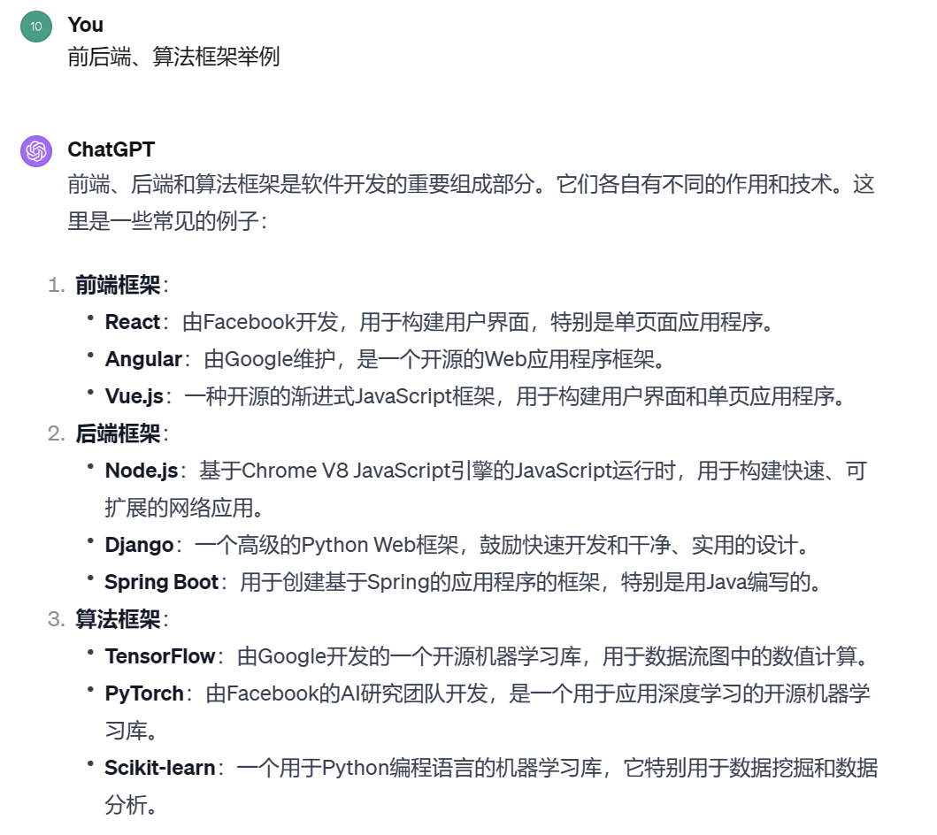
2.4 路线方向 —— 学框架
框架（Framework）是一种用于软件开发的抽象结构，它提供了一种在其上构建应用程序的基础。
其实就是别人写好了包装起来的一套工具，减少重复工作。

Slide 10
2.4 路线方向 —— 学框架
框架（Framework）是一种用于软件开发的抽象结构，它提供了一种在其上构建应用程序的基础。
其实就是别人写好了包装起来的一套工具，减少重复工作。

Slide 11
2.5 路线方向 —— 实习！
关注各公司招聘公众号，一般上学期开始各个公司就会陆续放出实习名额，不早点投就无了...
实习僧、牛客网等等
计算机开发推荐牛客网面经
一开始可能会发现自己啥也不会
很正常你和大佬们的差距就是因为，大佬比你提前这么过来的
别担心！！！

Slide 12
3 计算机专业最重要大学课程
（1）计算机组成、数据结构、操作系统、计算机网络（考研408）
如果大学教的很烂！直接B站搜网课代替！
 | 国内 | 国外（B站搜）
入门 | 毛毛熊的计算机速通课 | Havard CS50
数据结构和算法 | 数据结构与算法基础（青岛大学-王卓）_哔哩哔哩_bilibili | UCB CS61B: Data Structure
计算机网络 | 中科大郑烇、杨坚全套《计算机网络（自顶向下方法 第7版，James F.Kurose，Keith W.Ross）》课程_哔哩哔哩_bilibili | Stanford CS144: Computer Network
操作系统 | 王道计算机考研 操作系统_哔哩哔哩_bilibil | （我没看过就不强推了）
数据库系统 | 数据库系统概论学习_哔哩哔哩_bilibili | CMU 15-445: Database Systems

Slide 13
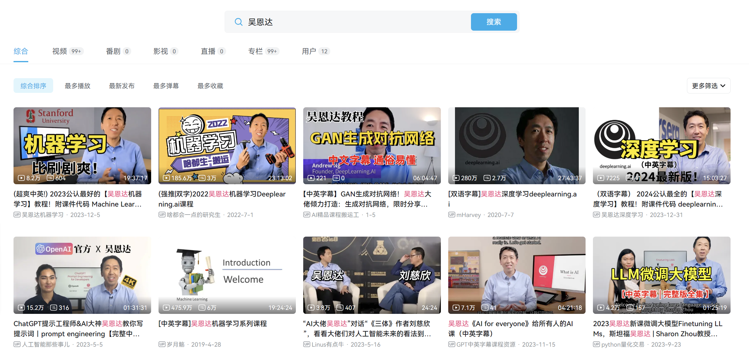
3 计算机专业最重要大学课程
（2）高数、线代、概统，如果学AI必须要好好学（大佬路线）
上面的课程学完后，B站吴恩达即可

Slide 14
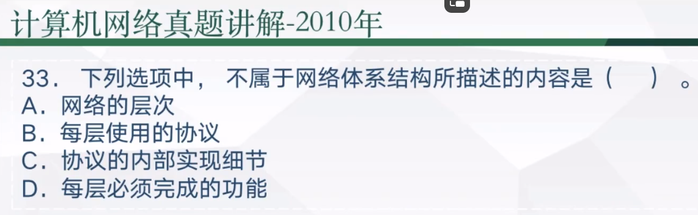
3 计算机专业最重要大学课程
其实大学课程对找工作帮助不大，仅是培养你的科班思维...
大学教育太注重考试，而非工程能力
考试考的是记忆能力，但是国内计算机学科靠的更多是工程经验、检索信息的能力。

